Slide 1
Τεχνολογία Πολυμέσων
Ενότητα # 16: Πολυεκπομπή
Διδάσκων: Γεώργιος Ξυλωμένος
Τμήμα: Πληροφορικής

Slide 2
Χρηματοδότηση
Το παρόν εκπαιδευτικό υλικό έχει αναπτυχθεί στα πλαίσια του εκπαιδευτικού έργου του διδάσκοντα.
Το έργο «Ανοικτά Ακαδημαϊκά Μαθήματα στο Οικονομικό Πανεπιστήμιο Αθηνών» έχει χρηματοδοτήσει μόνο τη αναδιαμόρφωση του εκπαιδευτικού υλικού.
Το έργο υλοποιείται στο πλαίσιο του Επιχειρησιακού Προγράμματος «Εκπαίδευση και Δια Βίου Μάθηση» και συγχρηματοδοτείται από την Ευρωπαϊκή Ένωση (Ευρωπαϊκό Κοινωνικό Ταμείο) και από εθνικούς πόρους.

Slide 3
Άδειες Χρήσης
Το παρόν εκπαιδευτικό υλικό υπόκειται σε άδειες χρήσης Creative Commons.
Οι εικόνες προέρχονται από το βιβλίο «Τεχνολογία Πολυμέσων και Πολυμεσικές Επικοινωνίες», Γ.Β. Ξυλωμένος, Γ.Κ. Πολύζος, 1^{η} έκδοση, 2009, Εκδόσεις Κλειδάριθμος.

Slide 4
Σκοποί ενότητας
Κατανόηση των μοντέλων πολυεκπομπής και των βασικών προσεγγίσεων δρομολόγησης πολυεκπομπής.
Εξοικείωση με τις βασικές τεχνικές αντιμετώπισηςη της ετερογένειας και της ανάδρασης.
Εισαγωγή στις τεχνικές πολυεκπομπής στο Διαδίκτυο και κατανόηση των πρακτικών προβλημάτων υλοποίησης της πολυεκπομπής.

Slide 5
Περιεχόμενα ενότητας
Μοντέλα πολυεκπομπής
Αλγόριθμοι δρομολόγησης
Αντιμετώπιση της ετερογένειας
Έλεγχος ανάδρασης
Πολυεκπομπή στο Διαδίκτυο
Προβλήματα υλοποίησης

Slide 6
Μοντέλα πολυεκπομπής
Μάθημα: Τεχνολογία Πολυμέσων, Ενότητα # 16: Πολυεκπομπή
Διδάσκων: Γιώργος Ξυλωμένος, Τμήμα: Πληροφορικής

Slide 7
Τι είναι η πολυεκπομπή (1 από 3);
Βασικοί τρόποι μετάδοσης
Μονοεκπομπή (unicast): ένας προς έναν
(Ευρεία) εκπομπή (broadcast): ένας προς όλους
Πολυεκπομπή (multicast): ένας προς πολλούς
Τι ακριβώς σημαίνει πολυεκπομπή;
Αυθαίρετο σύνολο παραληπτών (ομάδα)
Αποστολή δεδομένων σε αυτούς (όχι σε όλους)
Αποστολή δεδομένων μία φορά μόνο

Slide 8
Τι είναι η πολυεκπομπή (2 από 3);
Δένδρο πολυεκπομπής
Ένωση διαδρομών προς όλους τους παραλήπτες
Οι διαδρομές δεν είναι απαραίτητα βέλτιστες
Ελαχιστοποίηση κατανάλωσης των πόρων
Ελαχιστοποίηση μεταδόσεων πακέτων
Απαιτήσεις υλοποίησης πολυεκπομπής
Δρομολόγηση πακέτων προς μέλη της ομάδας
Δυναμική παρακολούθηση μελών της ομάδας

Slide 9
Τι είναι η πολυεκπομπή (3 από 3);
Μοντέλο ομάδας παραληπτών Διαδικτύου
Ομάδα υπολογιστών με διεύθυνση κλάσης D
Όλα τα μέλη λαμβάνουν όλα τα πακέτα (ίσως!)
Οποιοσδήποτε μπορεί να στείλει πακέτα
Οι αποστολείς δεν γνωρίζουν τα μέλη της ομάδας
Ατομική πολυεκπομπή: εναλλακτικό μοντέλο
Κάθε μήνυμα είτε πάει σε όλους είτε σε κανέναν
Λαμβάνονται με την ίδια σειρά σε όλους
Πολύ πιο δύσκολο στην υλοποίηση

Slide 10
Αλγόριθμοι δρομολόγησης
Μάθημα: Τεχνολογία Πολυμέσων, Ενότητα # 16: Πολυεκπομπή
Διδάσκων: Γιώργος Ξυλωμένος, Τμήμα: Πληροφορικής

Slide 11
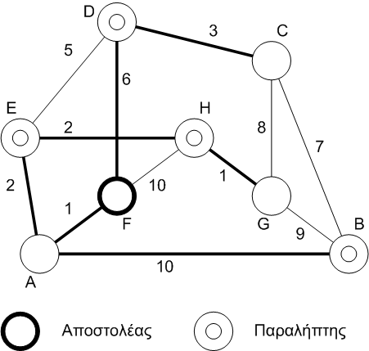
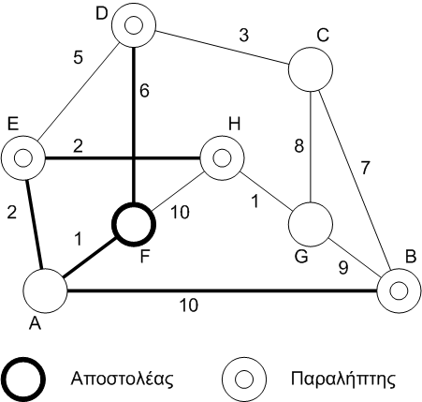
Δρομολόγηση (1 από 5)
Δρομολόγηση πολυεκπομπής: 1η προσέγγιση
Ένωση βέλτιστων διαδρομών μονοεκπομπής
Υπολογισμός βέλτιστων διαδρομών προς όλους
Αναδρομική αφαίρεση ζεύξεων προς μη μέλη

Slide 12
Δρομολόγηση (2 από 5)
Πλεονεκτήματα / Μειονεκτήματα
Αξιοποιεί ήδη υπάρχοντες μηχανισμούς
Μη βέλτιστη στην εξοικονόμηση πόρων
Δρομολόγηση πολυεκπομπής: 2η προσέγγιση
Εύρεση δένδρου Steiner
Ελάχιστο δένδρο με όλους τους παραλήπτες
Πιθανόν να περιέχει και άλλους κόμβους
Η εύρεσή του είναι NP πλήρες πρόβλημα
Υπάρχουν καλοί προσεγγιστικοί αλγόριθμοι

Slide 13
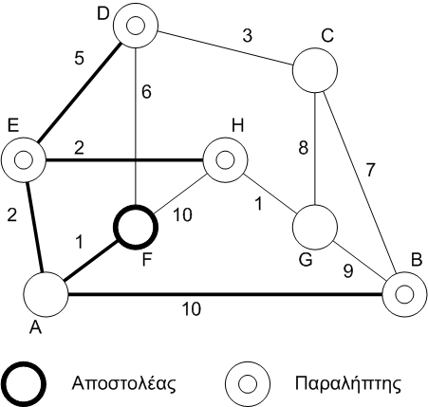
Δρομολόγηση (3 από 5)
Πλεονεκτήματα / Μειονεκτήματα
Σχεδόν βέλτιστη λύση (με προσεγγιστικό αλγόριθμο)
Απαιτεί εκτέλεση πρόσθετου αλγόριθμου
Ανάγκη επανυπολογισμού σε κάθε αλλαγή

Slide 14
Δρομολόγηση (4 από 5)
Δρομολόγηση πολυεκπομπής: 3η προσέγγιση
(Κοινόχρηστο) δένδρο με κεντρικό σημείο
Οι άλλες λύσεις έχουν ένα δένδρο ανά αποστολέα
Ρίζα: τοπολογικό κέντρο παραληπτών
Η εύρεσή του είναι NP πλήρες πρόβλημα
Χρησιμοποιούμε προσέγγιση
Πλεονεκτήματα / Μειονεκτήματα
Δεν χρειάζεται συντήρηση πολλών δένδρων
Τοπικές επιπτώσεις σε κάθε αλλαγή
Η διανομή δεν είναι βέλτιστη

Slide 15
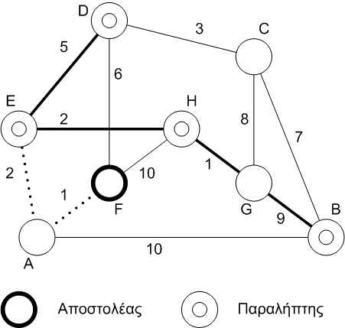
Δρομολόγηση (5 από 5)
Υλοποίηση 3ης λύσης
Χρήση πυρήνα ή σημείου συνάντησης
Οι αποστολείς προωθούν πακέτα στον πυρήνα
Ο πυρήνας προωθεί τα πακέτα στους παραλήπτες

Slide 16
Αντιμετώπιση της ετερογένειας
Μάθημα: Τεχνολογία Πολυμέσων, Ενότητα # 16: Πολυεκπομπή
Διδάσκων: Γιώργος Ξυλωμένος, Τμήμα: Πληροφορικής

Slide 17
Ετερογένεια (1 από 3)
Πολυεκπομπή και ετερογένεια
Αύξηση παραληπτών -> αύξηση αποκλίσεων
Διαφορετικές προτιμήσεις χρηστών
Διαφορετικές δυνατότητες τερματικών
Διαφορετικές δυνατότητες δικτύων πρόσβασης
Διάκριση παραληπτών σε ομάδες
Μία ομάδα ανά επίπεδο ποιότητας
Κάθε παραλήπτης προσχωρεί στην κατάλληλη
Τα ίδια μέσα μεταδίδονται πολλές φορές

Slide 18
Ετερογένεια (2 από 3)
Στρωματοποιημένη κωδικοποίηση
Τεμαχισμός μέσων σε k στρώματα (layers)
Κάθε στρώμα στέλνεται σε διαφορετική ομάδα
Κάθε παραλήπτης προσχωρεί σε ν ομάδες
Ανάλογα με δυνατότητες και προτιμήσεις
Κάθε πρόσθετο στρώμα αυξάνει την ποιότητα
Τα μέσα μεταδίδονται μία φορά μόνο

Slide 19
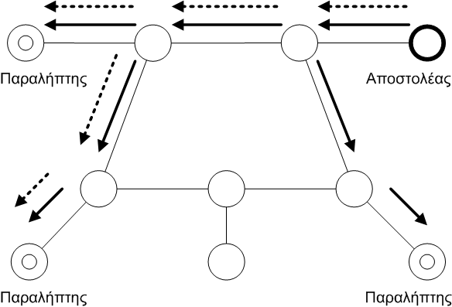
Ετερογένεια (3 από 3)
Παράδειγμα
Βασικό στρώμα: συνεχής γραμμή
Στρώμα βελτίωσης: διακεκομμένη γραμμή

Slide 20
Έλεγχος ανάδρασης
Μάθημα: Τεχνολογία Πολυμέσων, Ενότητα # 16: Πολυεκπομπή
Διδάσκων: Γιώργος Ξυλωμένος, Τμήμα: Πληροφορικής

Slide 21
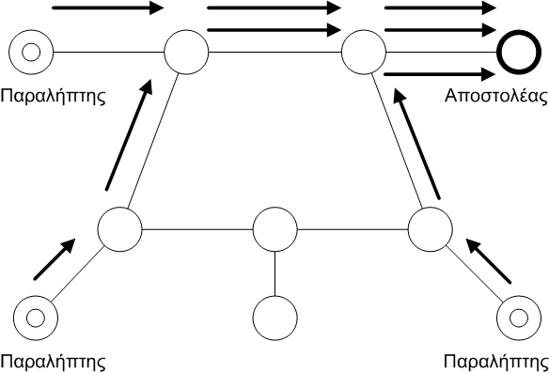
Ενδόρρηξη ανάδρασης
Έλεγχος ροής, συμφόρησης και σφαλμάτων
Στην πολυεκπομπή έχουμε πολλούς παραλήπτες
Ενδόρρηξη ανάδρασης (feedback implosion)
Υπερφόρτωση αποστολέα από την ανάδραση

Slide 22
Αντιμετώπιση ανάδρασης (1 από 5)
Αντιμετώπιση της ανάδρασης
Ιδανικά θέλουμε ενιαία αντιμετώπιση
Όταν αποκλίνει η ανάδραση όμως;
Θα ακούσουμε τον καλύτερο ή τον χειρότερο;
Λύση 1η: το αφήνουμε σε ανώτερα επίπεδα
Λογική λύση όταν ξέρουν τι να κάνουν!
Το πρόβλημα βέβαια θα εμφανιστεί στην ίδια μορφή

Slide 23
Αντιμετώπιση ανάδρασης (2 από 5)
Λύση 2η: κατάσταση ανά παραλήπτη
Ο αποστολέας περιμένει να συγχρονιστούν όλοι
Παράδειγμα: να λάβουν όλοι ένα πακέτο
Προτιμάται αρνητική ανάδραση / επιβεβαίωση
Μειώνει τον κίνδυνο ενδόρρηξης ανάδρασης
Ο αποστολέας προσαρμόζεται στον χειρότερο
Περιμένει να φτάσει τους άλλους

Slide 24
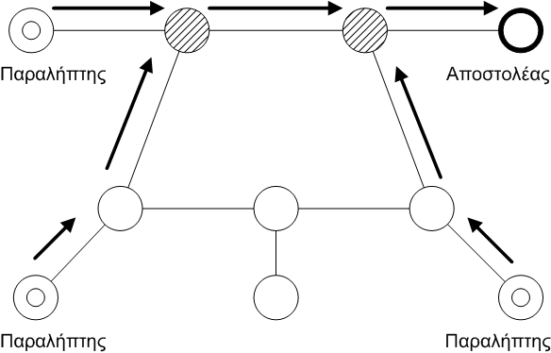
Αντιμετώπιση ανάδρασης (3 από 5)
Λύση 3η: ιεραρχικός έλεγχος ανάδρασης
Κατανομή ελέγχου στο δένδρο πολυεκπομπής
Οι ενδιάμεσοι κόμβοι συγχωνεύουν την ανάδραση
Τοπική αντιμετώπιση προβλημάτων αν είναι δυνατό

Slide 25
Αντιμετώπιση ανάδρασης (4 από 5)
Λύση 4η: αξιοποίηση τοπικής πολυεκπομπής
Κατάλληλη για έλεγχο σφαλμάτων
Συνεργάζονται αποστολέας και παραλήπτες
Οι παραλήπτες πολυεκπέμπουν αιτήσεις
Όποιος τις λάβει μπορεί να απαντήσει
Όχι μόνο ο αποστολέας
Απάντηση με πολυεκπομπή

Slide 26
Αντιμετώπιση ανάδρασης (5 από 5)
Τοπική αποστολή αιτήσεων/αποκρίσεων
Περιορισμός εμβέλειας μηνυμάτων
Δεν ενοχλούνται απομακρυσμένα μέλη
Καθυστέρηση ανάλογα με την απόσταση
Η πολυεκπομπή γίνεται από πλησιέστερο κόμβο
Οι υπόλοιποι κόμβοι ακούν το μήνυμα και σιωπούν
Τα προβλήματα αντιμετωπίζονται τοπικά
Περιορισμένης εμβέλειας & μεταβλητή καθυστέρηση

Slide 27
Πολυεκπομπή στο Διαδίκτυο
Μάθημα: Τεχνολογία Πολυμέσων, Ενότητα # 16: Πολυεκπομπή
Διδάσκων: Γιώργος Ξυλωμένος, Τμήμα: Πληροφορικής

Slide 28
Βασικά στοιχεία
Διευθύνσεις κλάσης D για ομάδες
Αποστολή πακέτων όπως στη μονοεκπομπή
Μηχανισμός δρομολόγησης προς τα μέλη
Τοπική τεχνολογία λήψης/αποστολής μηνυμάτων
Μηχανισμός παρακολούθησης μελών ομάδας
Διατήρηση μίας λίστας με τις τοπικές ομάδες
Πρωτόκολλο επικοινωνίας δρομολογητών

Slide 29
Δρομολόγηση με το DVMRP
Πρωτόκολλο διανυσμάτων απόστασης
Βασίζεται σε αντίστροφες διαδρομές
Ξεχωριστό δένδρο για κάθε αποστολέα
Αξιοποίηση του αλγορίθμου Bellman-Ford
Έλεγχος αν το πακέτο έφτασε από τη σωστή ζεύξη
Άρα από τη συντομότερη αντίστροφη διαδρομή
Προώθηση πακέτου σε όλες τις άλλες ζεύξεις
Αποκοπή κλαδιών που δεν οδηγούν σε μέλη

Slide 30
Δρομολόγηση με το MOSPF
Πρωτόκολλο κατάστασης συνδέσμων
Οι δρομολογητές στέλνουν τις ομάδες τους
Χρήση αλγορίθμου πλημμύρας
Συνδυασμός με τα πακέτα του OSPF
Υπολογίζονται δένδρα βέλτιστων διαδρομών
Μεγάλη επιβάρυνση όταν αλλάζουν οι ομάδες
Κάθε αλλαγή διαδίδεται με πλημμύρα

Slide 31
Δρομολόγηση με το CBT
Κοινόχρηστο δένδρο για όλους
Η ρίζα του ονομάζεται πυρήνας (core)
Κατασκευή από τα φύλλα προς τον πυρήνα
Σταδιακή κατασκευή με ειδικά μηνύματα
Οι αποστολείς στέλνουν στον πυρήνα
Ο πυρήνας προωθεί στους παραλήπτες
Μη βέλτιστο δένδρο αλλά μικρή επιβάρυνση

Slide 32
Δρομολόγηση με το PIM
Δύο τρόποι λειτουργίας: πυκνός και αραιός
Πυκνός (PIM-DM): παρόμοιος με DVMRP
Δεν εξαρτάται από πρωτόκολλο μονοεκπομπής
Δυνατότητα «κλαδέματος» του δένδρου
Αραιός (PIM-SM): παρόμοιος με το CBT
Πολλά σημεία συνάντησης (RP)
Μπορεί να συνδυαστεί με ατομικές διαδρομές

Slide 33
Κλιμάκωση με το BGMP
Χρήση ανάμεσα σε αυτόνομα συστήματα (AS)
Κάθε AS μπορεί να έχει άλλο αλγόριθμο
Πώς γίνεται η καθολική δρομολόγηση;
Δημιουργία κοινόχρηστων δένδρων
Πυρήνας: το AS που δημιούργησε την ομάδα
Διασύνδεση πρωτοκόλλων δρομολόγησης

Slide 34
Τοπικοί μηχανισμοί (1 από 2)
Διαχείριση ομάδων: IGMP v1
Περιοδικά ερωτήματα από δρομολογητή
Ο αποστολέας στέλνει μία απόκριση ανά ομάδα
Η πρώτη απόκριση ακυρώνει τις υπόλοιπες
Αποστολή με τυχαία καθυστέρηση
Αποφυγή συγκρούσεων
Διαγραφή όταν δεν ληφθούν πολλές αποκρίσεις
Δεν υπάρχει μήνυμα αποχώρησης από ομάδα

Slide 35
Τοπικοί μηχανισμοί (2 από 2)
Διαχείριση ομάδων: IGMP v2
Αποστολή μηνυμάτων αποχώρησης
Από τον τελευταίο που αποκρίθηκε για την ομάδα
Ακολουθείται από ερώτηση ειδικά για την ομάδα
Αποστολή / λήψη πακέτων
Εκπομπή σε κοινόχρηστα δίκτυα (Ethernet)
Απεικόνιση διευθύνσεων IP σε διευθύνσεις υλικού
Μονοεκπομπή σε δίκτυα αστέρα (ADSL)

Slide 36
Προβλήματα υλοποίησης
Μάθημα: Τεχνολογία Πολυμέσων, Ενότητα # 16: Πολυεκπομπή
Διδάσκων: Γιώργος Ξυλωμένος, Τμήμα: Πληροφορικής

Slide 37
Έλλειψη υποστήριξης (1 από 2)
Γιατί δεν υποστηρίζεται η πολυεκπομπή;
Τα λειτουργικά συστήματα την υποστηρίζουν
Οι δρομολογητές όμως όχι!
Διασύνδεση δρομολογητών με σήραγγες
Ζητήματα ασφάλειας
Πιο δύσκολα από ότι στη μονοεκπομπή
Διαχείριση κλειδιών για ασφαλή επικοινωνία
Ο αποστολέας δεν γνωρίζει καν τους παραλήπτες

Slide 38
Έλλειψη υποστήριξης (2 από 2)
Ζητήματα μοντέλου
Ο αποστολέας δεν περιορίζει τους παραλήπτες
Δυσκολία παροχής υπηρεσιών με αντίτιμο
Οι παραλήπτες δεν περιορίζουν τους αποστολείς
Υπάρχει παραλλαγή που περιορίζει τους αποστολείς
Ζητήματα κλιμάκωσης δρομολόγησης
Οι καταχωρήσεις δεν συγχωνεύονται
Οι ομάδες είναι μη γεωγραφικές

Slide 39
Τέλος Ενότητας #16
Μάθημα: Τεχνολογία Πολυμέσων, Ενότητα # 16: Πολυεκπομπή Διδάσκων: Γιώργος Ξυλωμένος, Τμήμα: Πληροφορικής

